Slide 1
Дървета
(упражнения)

Slide 2
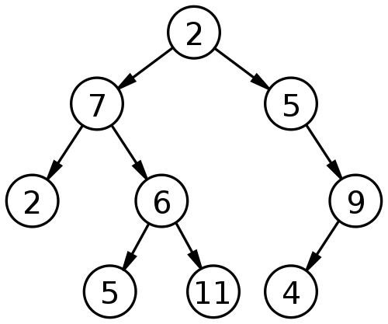
Определение
Дървото е ...?
Примери ?

Slide 3
Основни понятия
Корен на дървото?
Наследник (дете) ?
Предшественик (родител) ?
Листа ?
Поддърво ?
Височина ?
Разклоненост ?
8

Slide 4
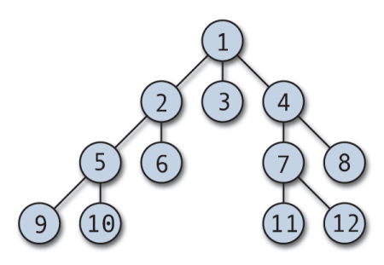
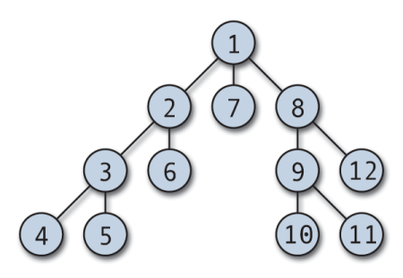
Обхождане на дървета

Slide 5
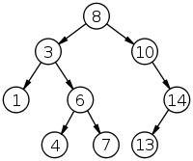
Видове дървета
Двоично ?
Наредено ?

Slide 6
Край

